Slide 1
PHÒNG GD&ĐT QUẬN LONG BIÊN
TRƯỜNG TIỂU HỌC ÁI MỘ A
TÊN PHÂN MÔN: Kể chuyện
BÀI, TIẾT, TUẦN: 25
TÊN BÀI: Những chú bé không chết
GV Thực hiện: Nguyễn Thị Thu Lan

Slide 2
Bài cũ:
Em hãy kể về một việc em ( hoặc người xung quanh ) đã tham gia để giữ cho xóm làng, đường phố hay trường học luôn xanh,sạch, đẹp

Slide 3
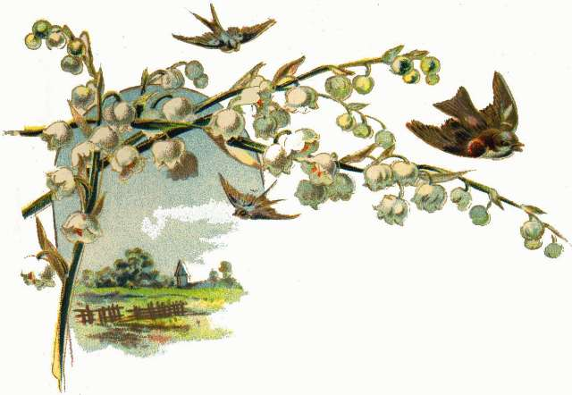
những chú bé không chết
( Quy- ra-xkê- vich )

Slide 4
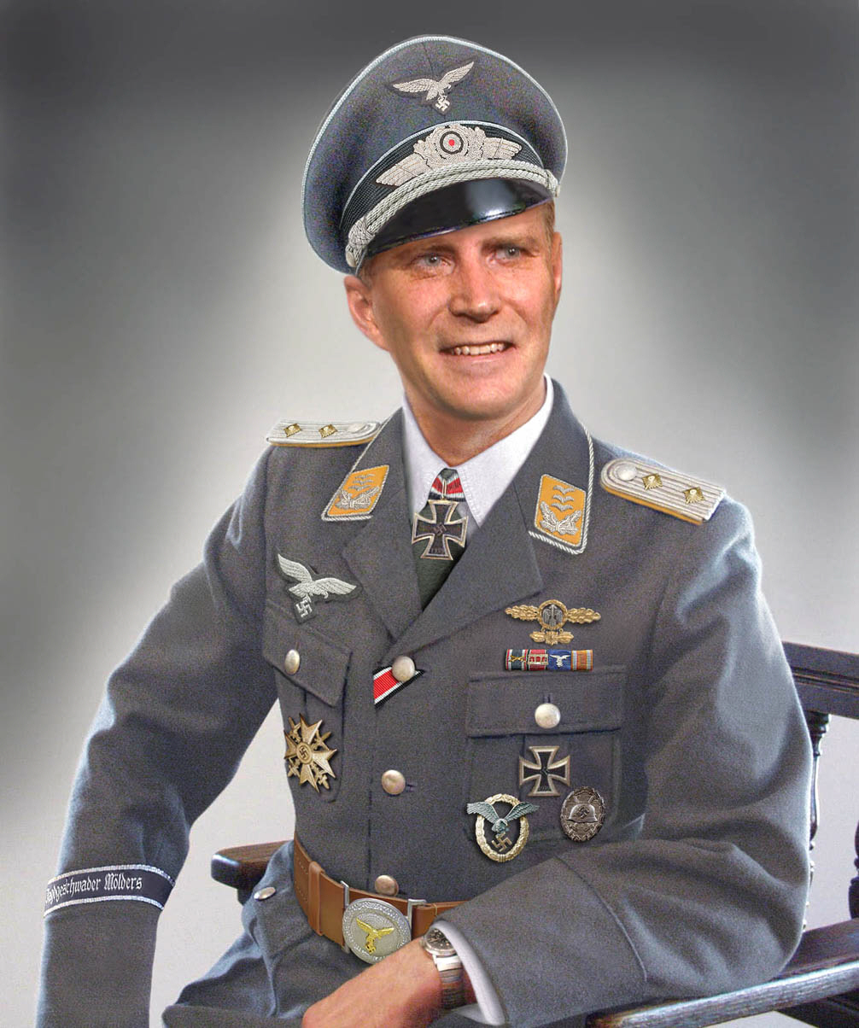

Slide 5
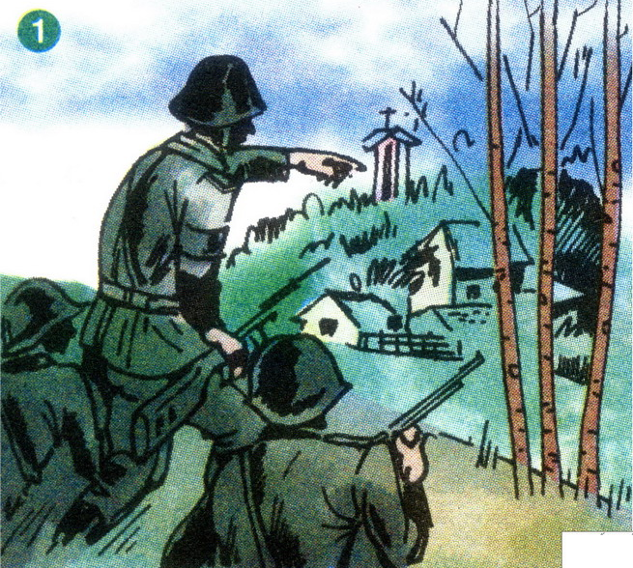
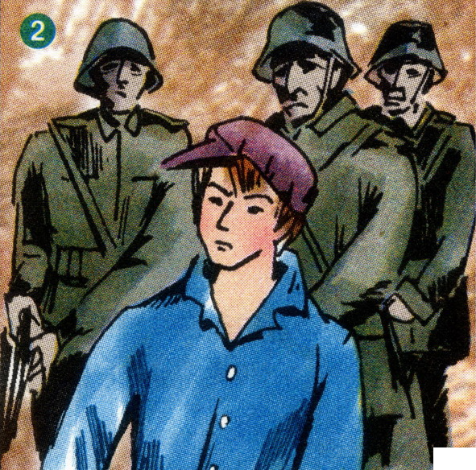
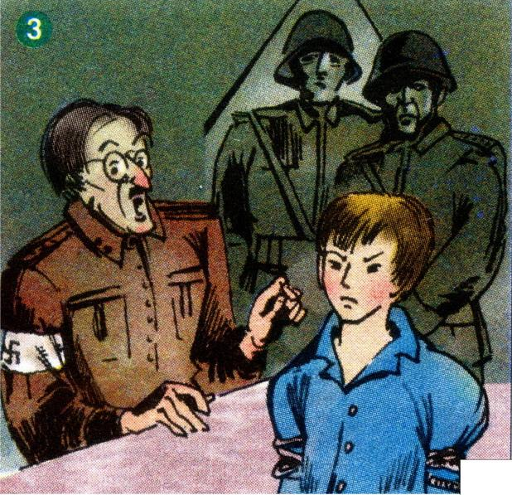
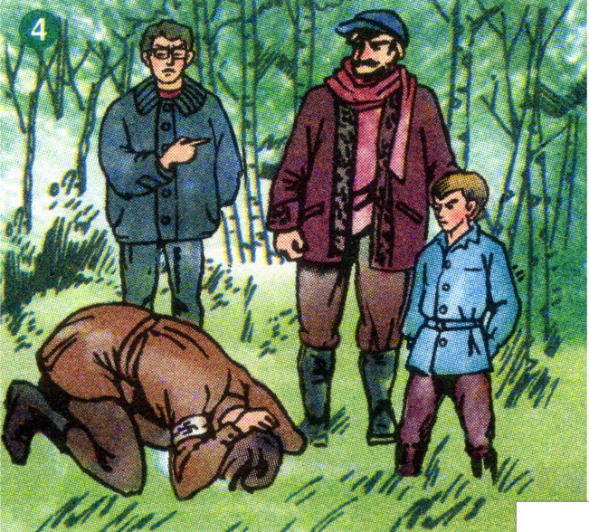
Bọn phát xít bất ngờ xông vào một làng nọ
Mấy tên phát xít dẫn một chú bé đến chỗ tên chỉ huy
Đêm hôm sau, lại là một chú bé...
Sang đêm thứ ba, vẫn là chú bé ấy...

Slide 6
Yêu cầu
Dựa vào các tranh dưới đây, kể lại từng đoạn của câu chuyện: Những chú bé không chết
Kể lại toàn bộ câu chuyện.
Câu chuyện ca ngợi những phẩm chất gì ở những chú bé?Tại sao chuện có tên là Những chú bé không chết?Em thử đặt tên khác cho câu chuyện này.

Slide 7
Bọn phát xít bất ngờ xông vào một làng nọ
Mấy tên phát xít dẫn một chú bé đến chỗ tên chỉ huy
Đêm hôm sau, lại là một chú bé...
Sang đêm thứ ba, vẫn là chú bé ấy...

Slide 8
Bọn phát xít bất ngờ xông vào một làng nọ

Slide 9
Mấy tên phát xít dẫn một chú bé đến chỗ tên chỉ huy

Slide 10
Đêm hôm sau, lại là một chú bé...

Slide 11
Sang đêm thứ ba, vẫn là chú bé ấy...

Slide 12
Bọn phát xít bất ngờ xông vào một làng nọ
Mấy tên phát xít dẫn một chú bé đến chỗ tên chỉ huy
Đêm hôm sau, lại là một chú bé...
Sang đêm thứ ba, vẫn là chú bé ấy...

Slide 13
Những chú bé không chết
Kể lại toàn bộ câu chuyện

Slide 14
Bọn phát xít bất ngờ xông vào một làng nọ
Mấy tên phát xít dẫn một chú bé đến chỗ tên chỉ huy
Đêm hôm sau, lại là một chú bé...
Sang đêm thứ ba, vẫn là chú bé ấy...

Slide 15
4. Ý nghĩa câu chuỵên:
Ca ngợi tinh thần dũng cảm, sự hi sinh cao cả của các chiến sĩ nhỏ tuổi trong cuộc chiến đấu chống kẻ thù xâm lược, bảo vệ Tổ quốc.

Slide 16
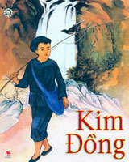
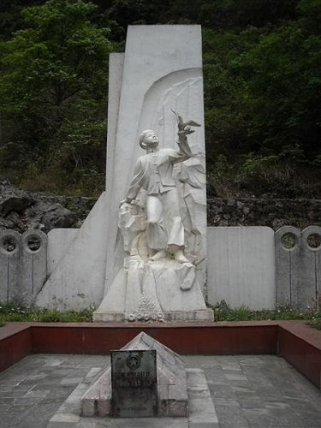
Kim Đồng tên thật là Nông Văn Dền

Slide 17
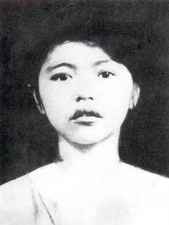
Chị Võ Thị Sáu

Slide 18
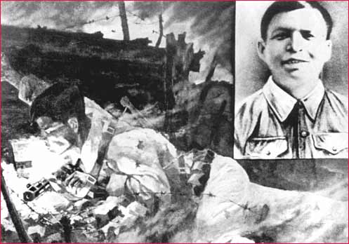
Anh Phan Đình Giót

Slide 19
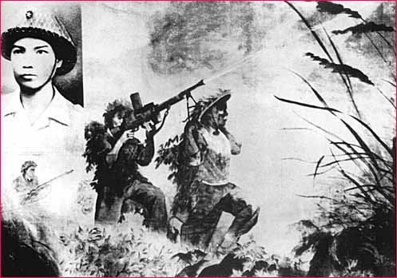
Anh Bế Văn Đàn

Slide 20
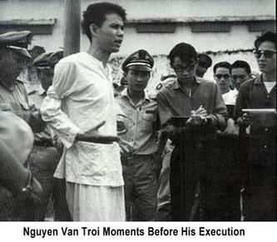
Anh Nguyễn Văn Trỗi

Slide 21
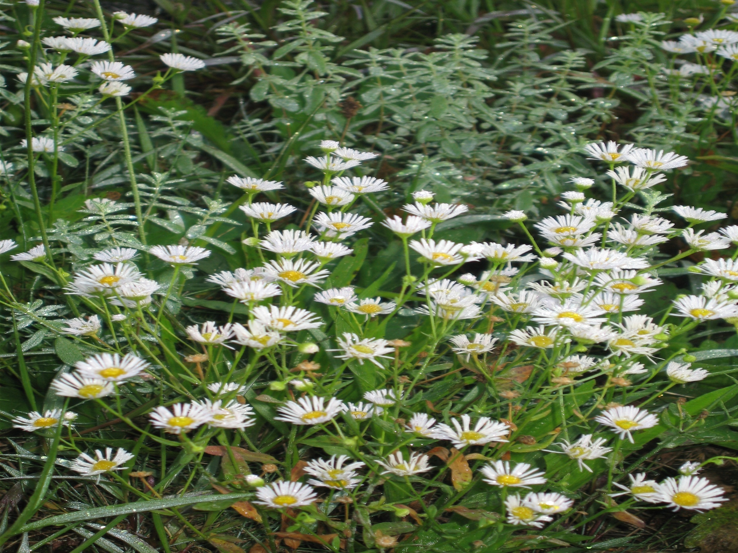
Thứ sáu ngày 6 tháng 3 năm 2009
Kể chuyện
Chúc các thầy cô mạnh khoẻ!
chúc các em học giỏi, chăm ngoan!
Những chú bé không chết

